Slide 1


Детска градина 2
„Родолюбче“ гр. Перник

Slide 2

Децата от група ,,Слънчице‘‘- 3 - 4 годишни
11 МОМИЧЕТА
13 МОМЧЕТА
Александра Йорданова
Вая Станкова
Виктория Милева
Емили Василева
Карина Иванова
Косара Иванова
Мартина Босашка
Микаела Първанова
Антонио Божилов
Борис Стоинев
Димитър Борисов
Димитър Панов
Джейсън Петров
Калин Павлов
Кирил Томов
Михаил Крумов
Михаил Христов
Никол Колева
София Радославова
Яна Павлова
Никола Николов
Стеган Михов
Филип Манолов
Християн Крумов

Slide 3
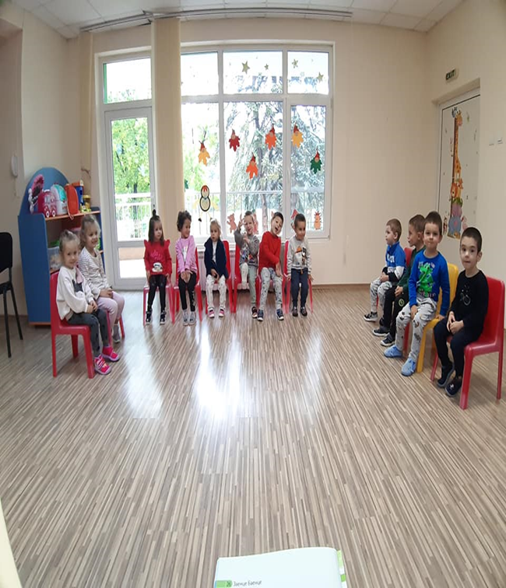
Децата от група ,,Слънчице‘‘- 3 - 4 годишни

Slide 4
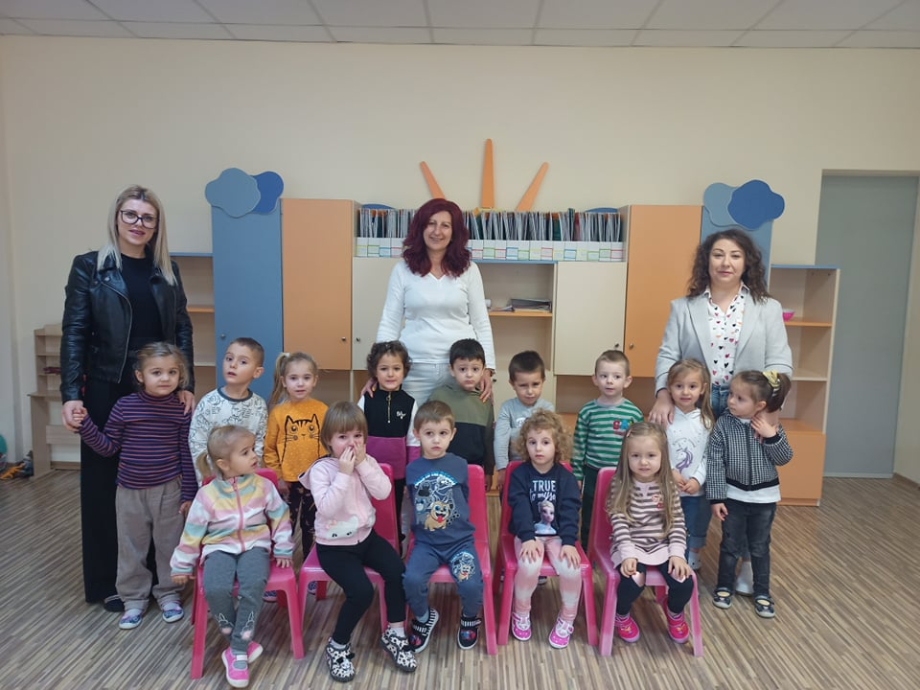
Учители:
Десислава Иванова и
Диана Томова
Помощник възпитател:
Десислава Димитрова

Slide 5

Седмична програма
ПОНЕДЕЛНИК | ВТОРНИК | СРЯДА | ЧЕТВЪРТЪК | ПЕТЪК
Околен свят | Математика | БЕЛ | Конструиране и технологии | Изобразит. изкуство
Физическа култура | Музика | Изобразит. изкуство | Музика | Физическа култура
 |  | Физическа култура

Slide 6
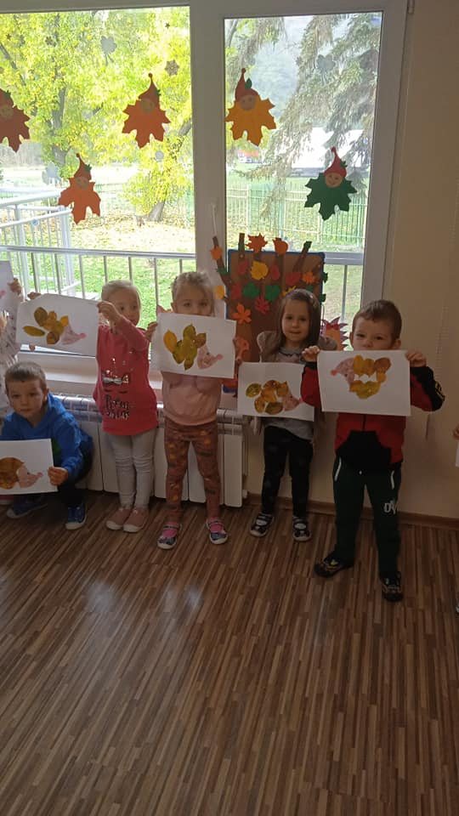
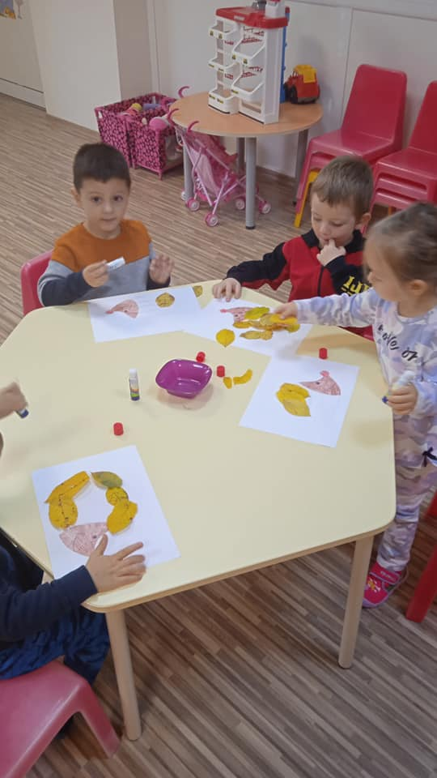
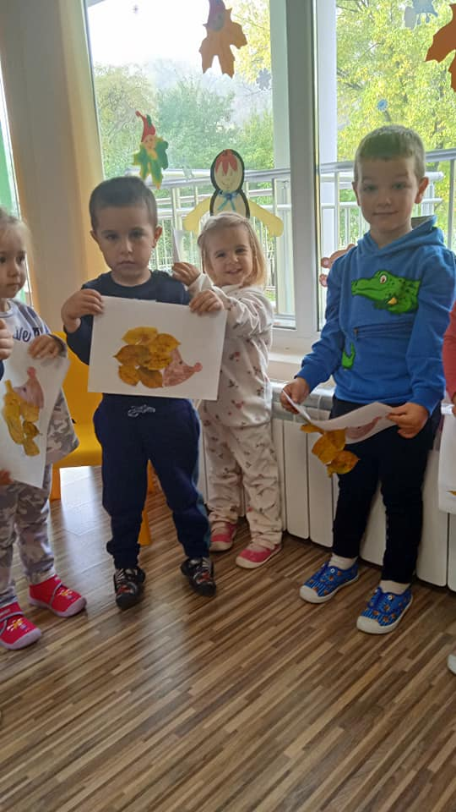


Slide 7
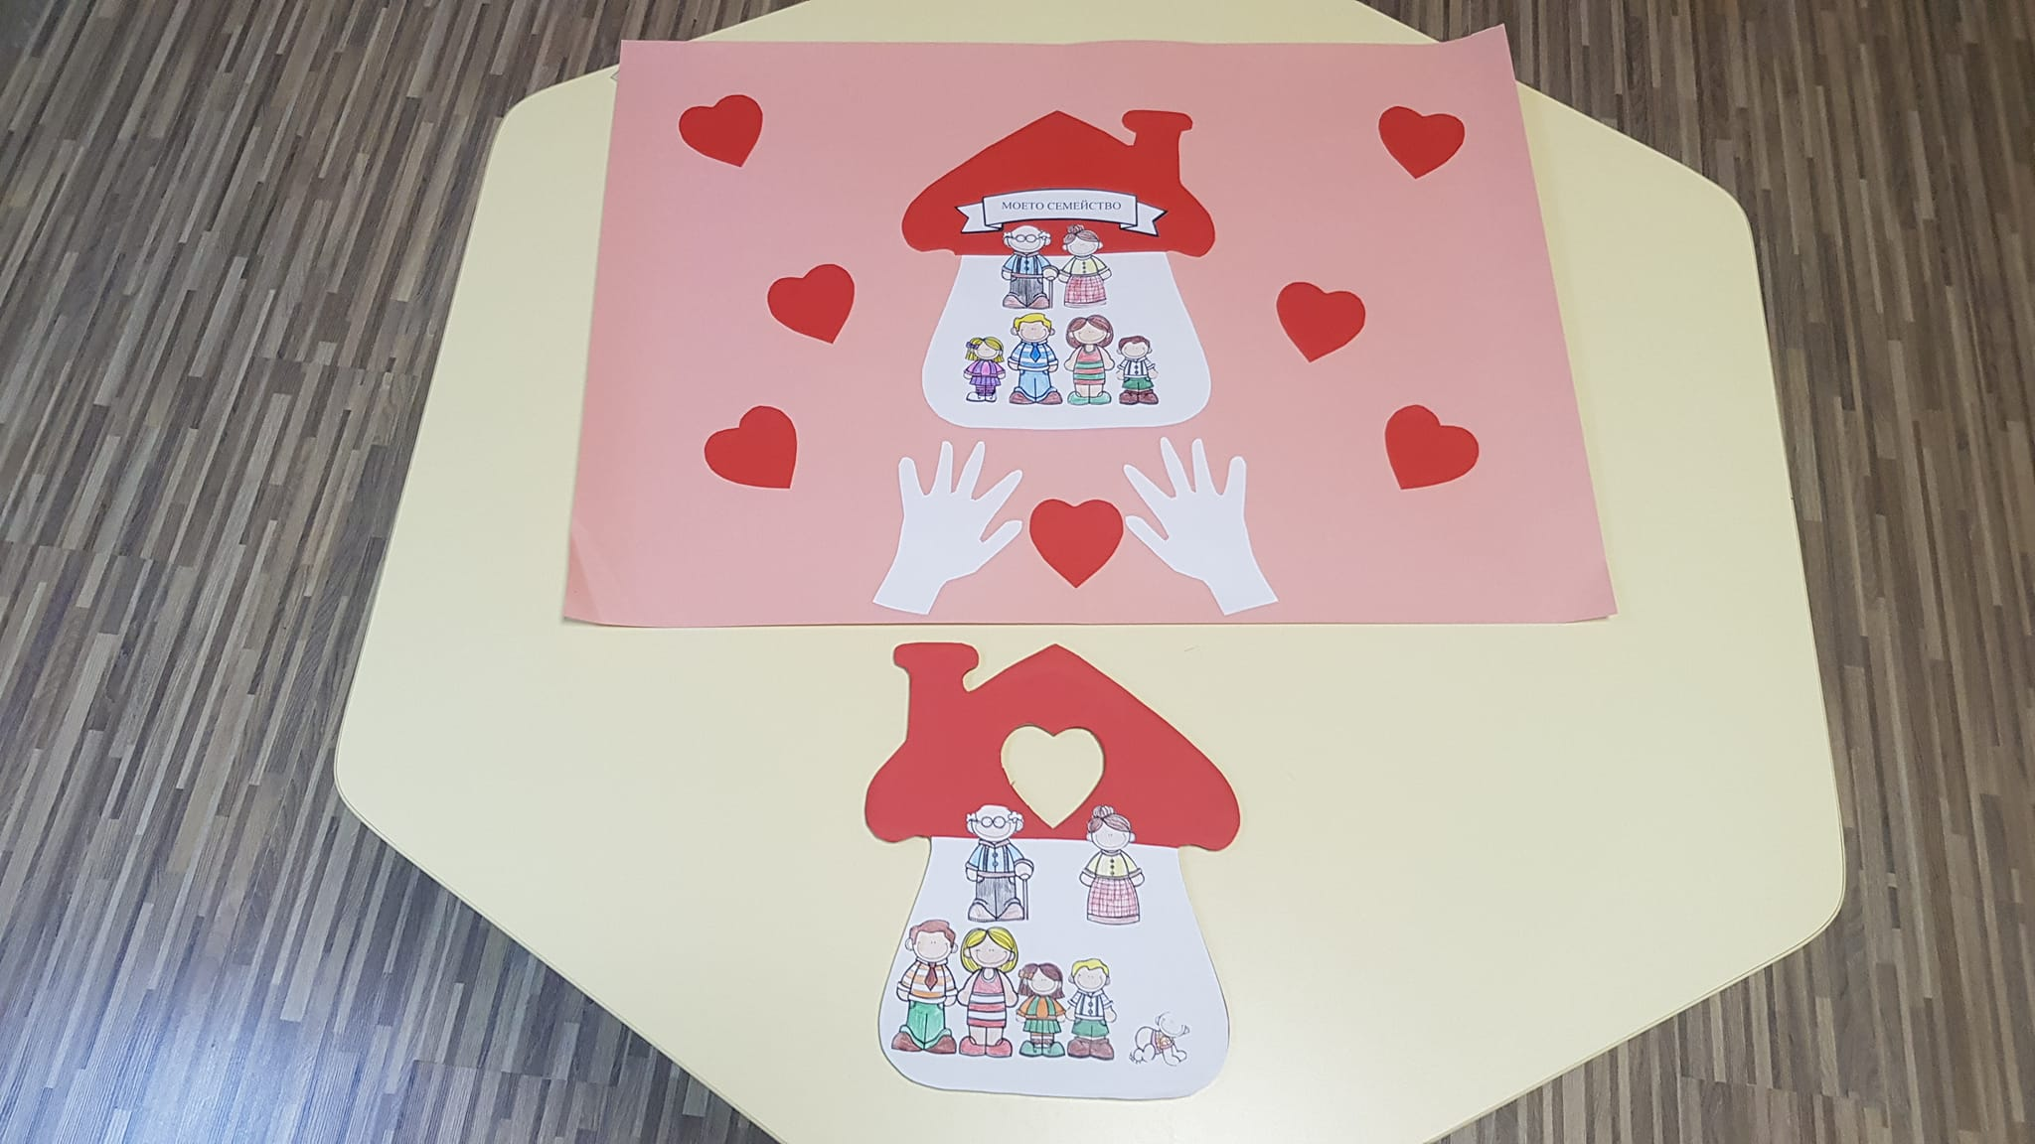
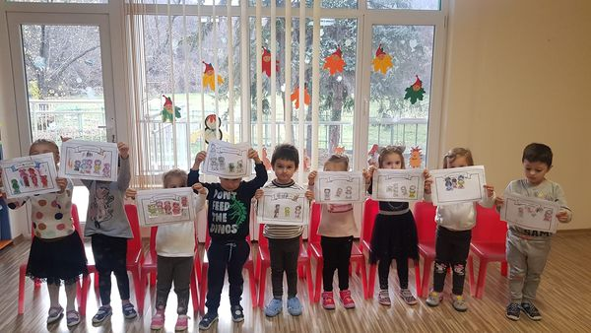
Отбелязахме деня на Християнското семейство

Slide 8
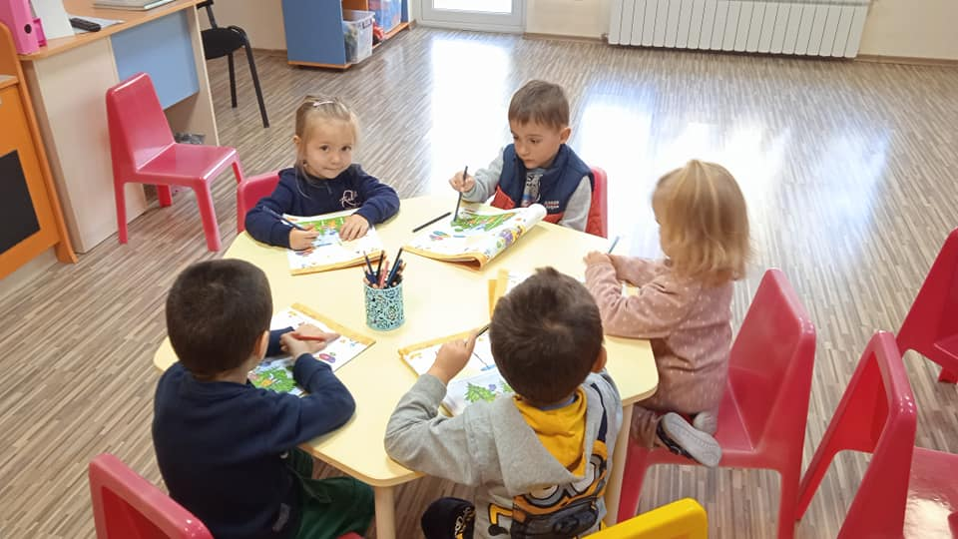
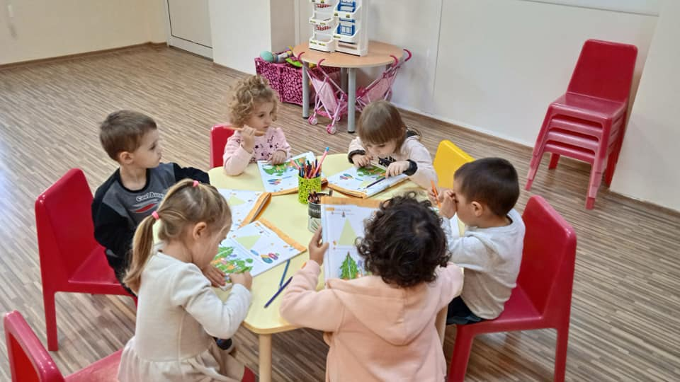
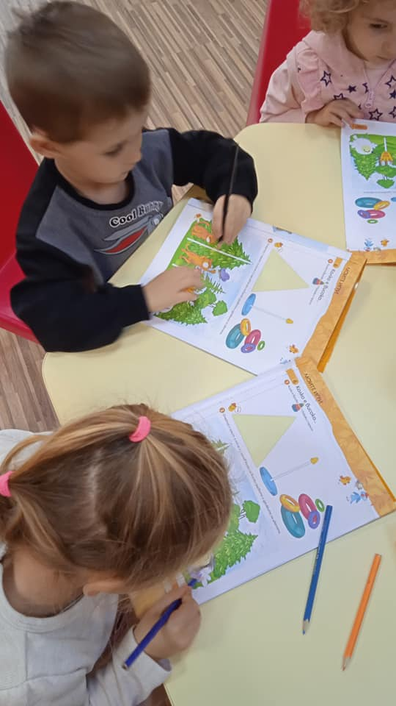
Основни форми на педагогическо взаимодействие – ОН Математика

Slide 9

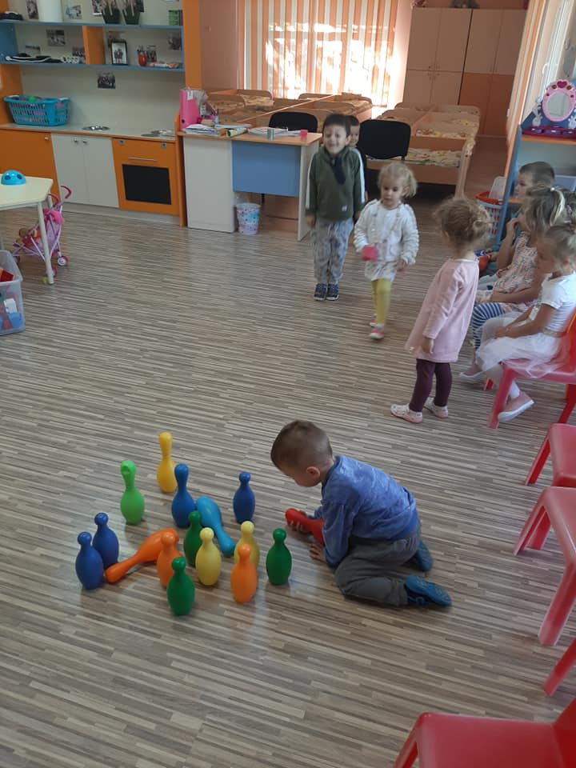
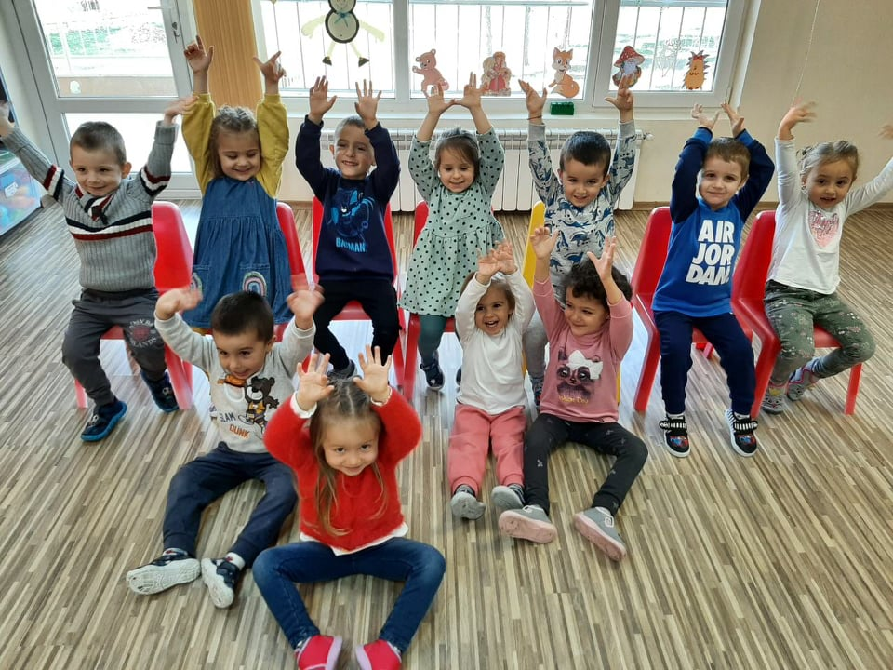
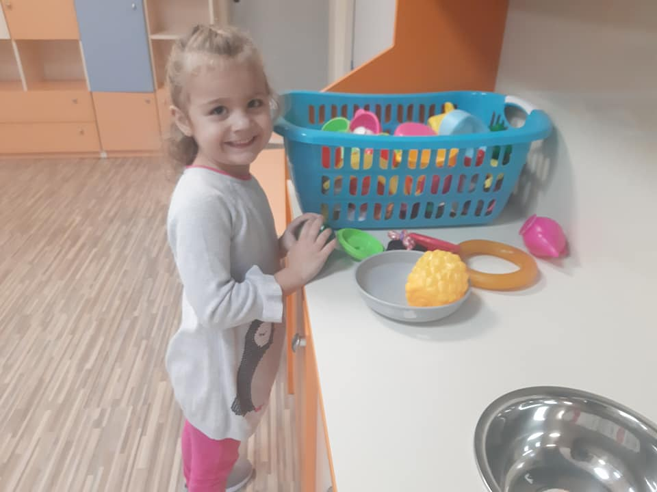
Игри и забавления

Slide 10
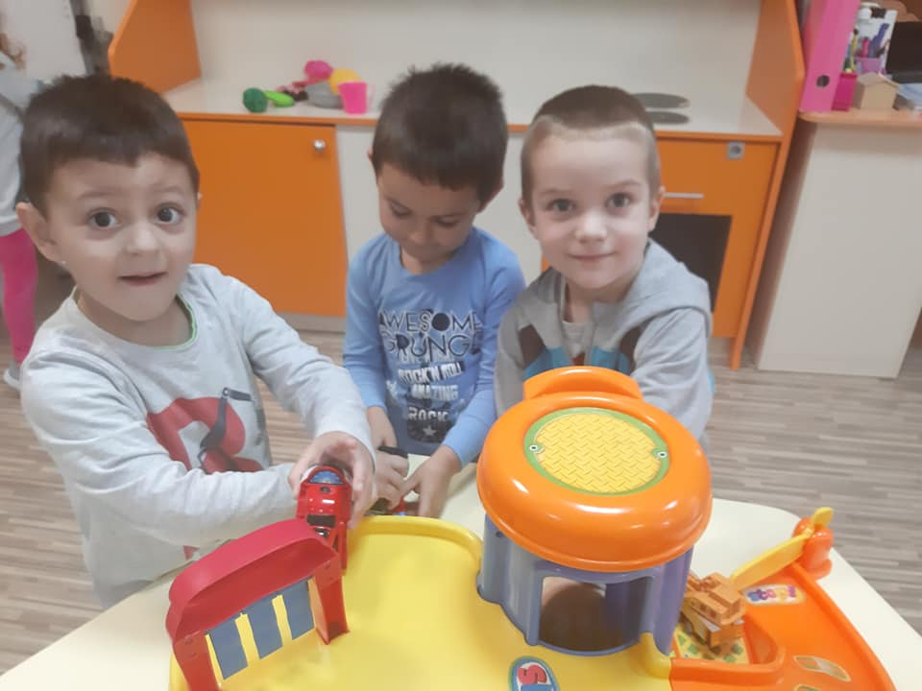
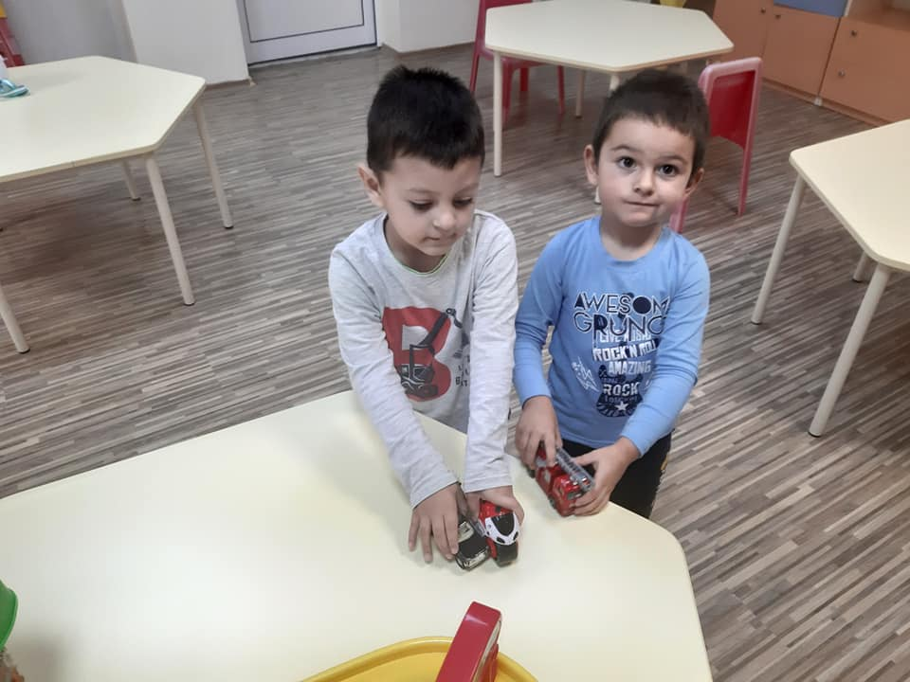
Игри и забавления

Slide 11
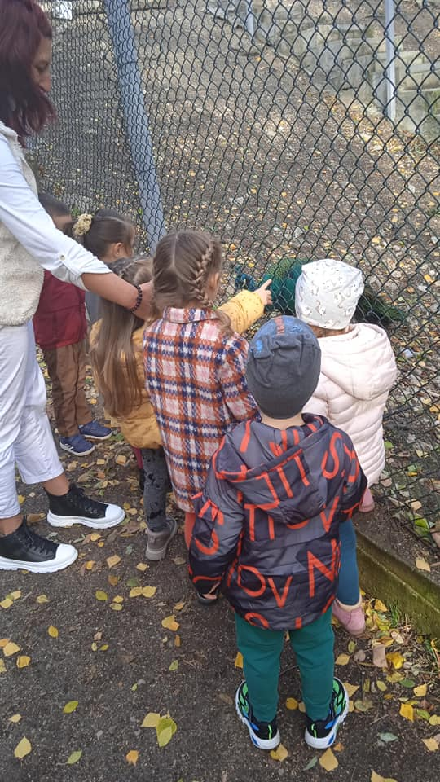
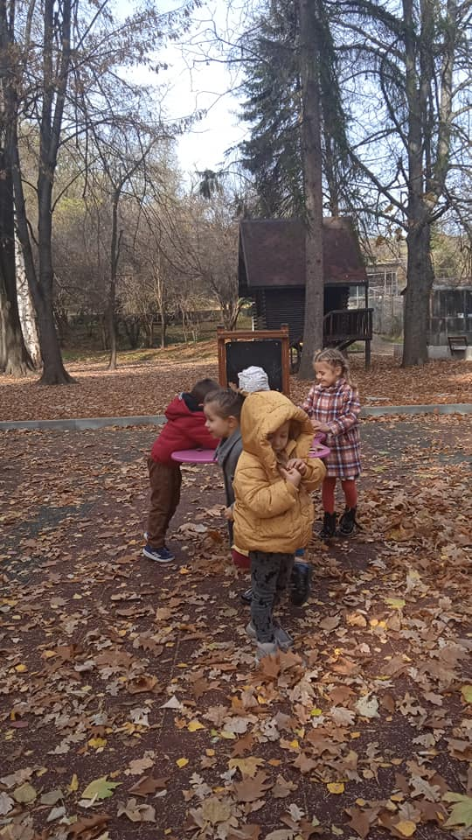
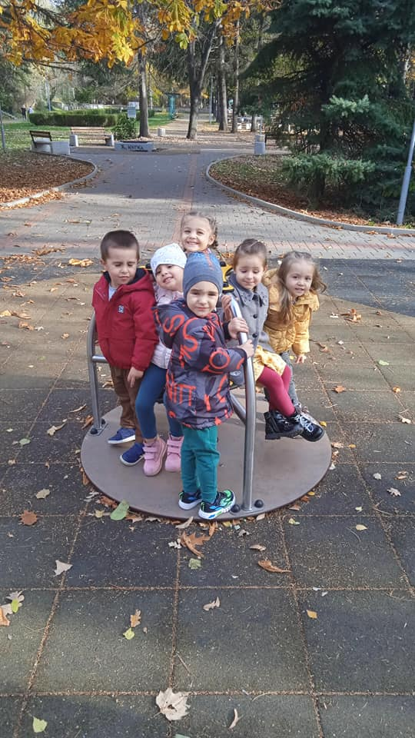
На разходка в парка

